Slide 1
コラボレーションインフラ製品の概要・デザイン
シスコシステムズ合同会社
ソリューションズシステムズエンジニアリング
テクニカルソリューションズアーキテクト
岩岸 優希

Slide 2
インフラストラクチャ概要

Slide 3


IP アドレスダイヤリング
社内LAN/WAN
IP アドレスで発信
ローカル電話帳
固定IP Address
H.323

Slide 4

Cisco Unified Communications Manager
電話帳
端末設定管理
帯域管理
Unified CM
社内
電話番号で発信
URI で発信
DHCP
SIP

Slide 5

Cisco Jabber (ソフトフォン)
Unified CM
社内
SIP
Cisco Jabber (ソフトフォン)
(音声・ビデオ・ディレクトリ)

Slide 6

Cisco Jabber (+ IM Service)
クラウドサービス
オンプレミス(自営)
Cisco WebEx
Messenger
Unified CM
Cisco Unified CM
IM & Presence
社内
SIP
Cisco Jabber
(音声・ビデオ・ディレクトリ+IM)

Slide 7
インターネット接続
社外端末登録
社外端末接続(B2B)
クラウド(CMR Cloud)
インターネット
社内

Slide 8
インターネット接続 (H.323 Direct)
IP Address Dialing
インターネット
社内LAN/WAN
H.323

Slide 9
インターネット接続 (H.323 Direct)
IP Address Dialing
インターネット
社内LAN/WAN
H.323

Slide 10
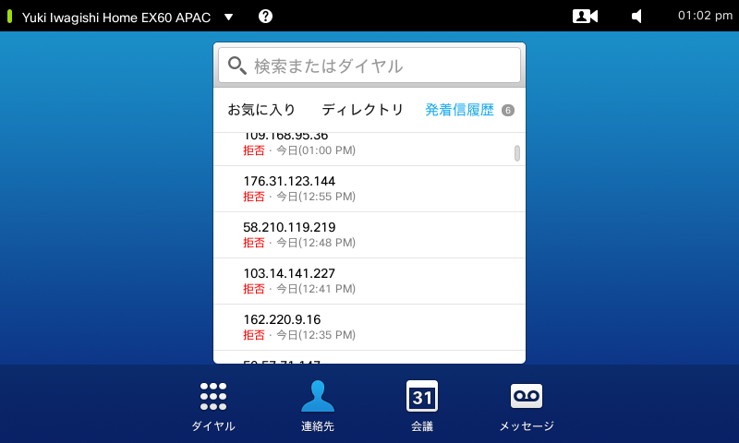
SIP (UDP) と同様にH.323 BotのSpam Callは広がっています
5分に一度,さまざまなIP Addressから着信
番号が分からなくても

Slide 11


Cisco Expressway
発信・着信が正しいか監視
ポリシーの一元管理
インターネット
Unified CM
Expressway −C
Expressway−E
不要なサービスは停止
クレデンシャル設定必要
ファイアウォール越え
NAT越え
社内LAN
SIP

Slide 12
セキュリティの違い
プロトコル | 証明書 | 呼制御 | メディア
SIP | CA局署名入り証明書（推奨） | TLS | sRTP
 | 自己証明書 | TLS | sRTP
 | なし | TCP | RTP
H.323 | CA局署名入り証明書（推奨） | TCP | sRTP
 | 自己証明書 | TCP | sRTP
 | なし | TCP | RTP
H.323 は「インターネット上」に発信先番号・PIN番号が漏洩
SIP = TLS
UDPはサービスオフ

Slide 13


多地点会議 (ランデブー・アドホック)
Unified CM
Conductor
TelePresence Server
社内LAN
SIP

Slide 14

多地点会議 (スケジュール・パーソナルルーム)
会議用ユーザ管理
スケジューリング
Unified CM
Conductor
TelePresence Server
TelePresence Management Suite
(TMS)
社内LAN
SIP

Slide 15
まとめ
すべてのシスコ端末がCisco Unified Communications Manager クラスタに登録
Cisco ExpresswayがCisco Unified Communications Manager と連携して外部接続機能を提供
多地点接続はConductorがメディアリソース(TelePresence Server)を管理

Slide 16













シスコ ビデオプリファードアーキテクチャ
本社
Prime
Collaboration
Expressway-E
WebEx
アプリケーション
DMZ
Expressway-C
Instant Message & Presence
Unified Communications Manager
Internet
ISDNGW
モバイル/テレワーカー
呼制御
Collab Edge
WAN
TelePresence Server
Conductor
TelePresence Management Suite
支社
ISDN
会議
端末

Slide 17
シスコ ビデオプリファードアーキテクチャ
本社
Prime
Collaboration
Expressway-E
WebEx
DMZ
サーバーがいっぱい！
アプリケーション
Expressway-C
Instant Message & Presence
Unified Communications Manager
Internet
ISDNGW
モバイル/テレワーカー
呼制御
Collab Edge
WAN
TelePresence Server
Conductor
TelePresence Management Suite
支社
ISDN
会議
端末

Slide 18


Cisco Unified CM, Expressway, TMS, Conductor
仮想化プラットフォーム
Business Edition シリーズ
  選択するプラットフォームにより、一台にインストール可能なアプリケーションの数が異なる
Large-Scale
BE7000H
1000+ Users
2500 Devices
8–10 Apps
Voice /Video / IPT UC / Collaboration Apps Video Conferencing Contact Center
3rd Party Apps
Large-Scale
BE7000M
1000+ Users
3000+ Devices
4–6 Apps
Voice / Video / IPT
UC / Collaboration Apps Contact Center
3rd Party Apps
Medium-Scale
BE6000H
1000 Users
2500 Devices
8+1 Apps
Voice / Video / IPT
UC / Collaboration Apps Video Conferencing Contact Center
3rd Party Apps
Medium-Scale
BE6000M
1000 Users
1200 Devices
4+1 Apps
Voice / Video / IPT
UC / Collaboration Apps Contact Center
3rd Party Apps
Basic IPT to Full Collaboration
No Max Capacity
100–1000
1000+
規模（ユーザー数）

Slide 19
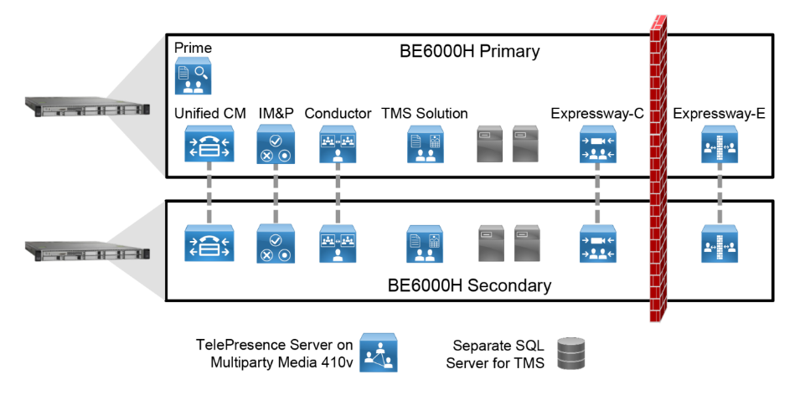
Cisco Business Edition 6000H 展開

Slide 20
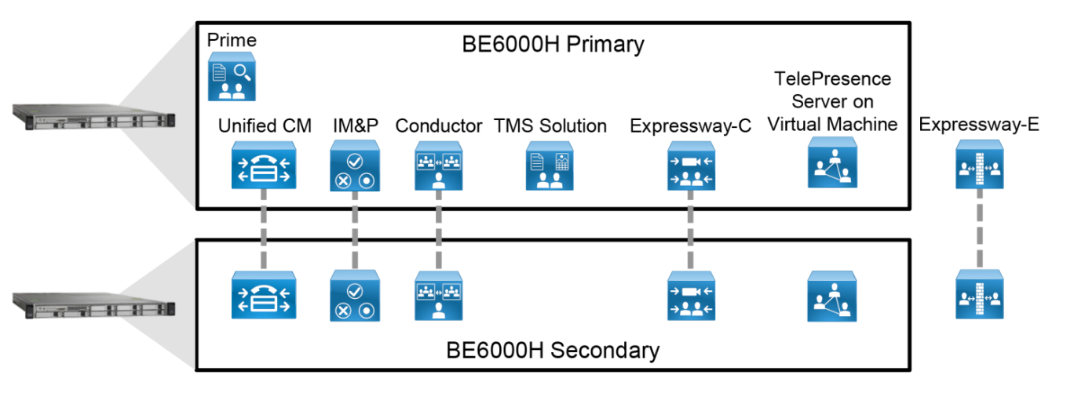
Cisco Business Edition 6000H Small展開

Slide 21
ビデオ端末
本社
Prime
Collaboration
Expressway-E
WebEx
アプリケーション
DMZ
Expressway-C
Instant Message & Presence
Unified Communications Manager
Internet
ISDNGW
モバイル/テレワーカー
呼制御
Collab Edge
WAN
TelePresence Server
Conductor
TelePresence Management Suite
支社
ISDN
会議
端末

Slide 22
ハードウェア
ソフトウェア
Cisco DX シリーズ
Cisco MX シリーズ
Cisco SX シリーズ
Cisco IX シリーズ
Cisco IP Phone 8845/8865
Mobile
  Cisco Jabber for Android
  Cisco Jabber for iPhone/iPad
Desktop
  Cisco Jabber for Windows
  Cisco Jabber for Mac

Slide 23
ビデオ会議
- Video Endpoint (SX/MX)

Slide 24
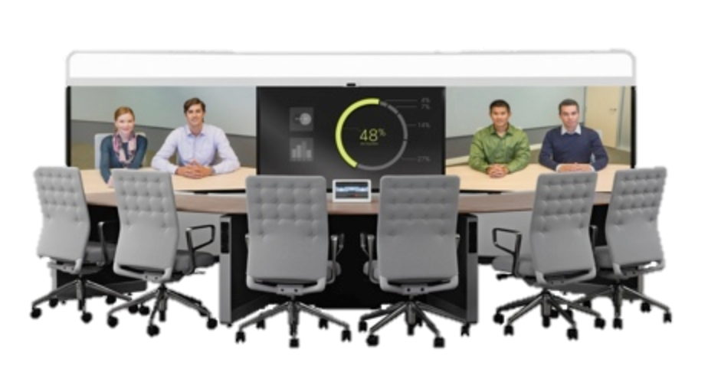
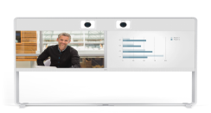
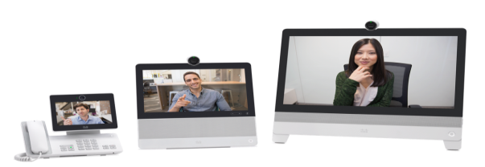


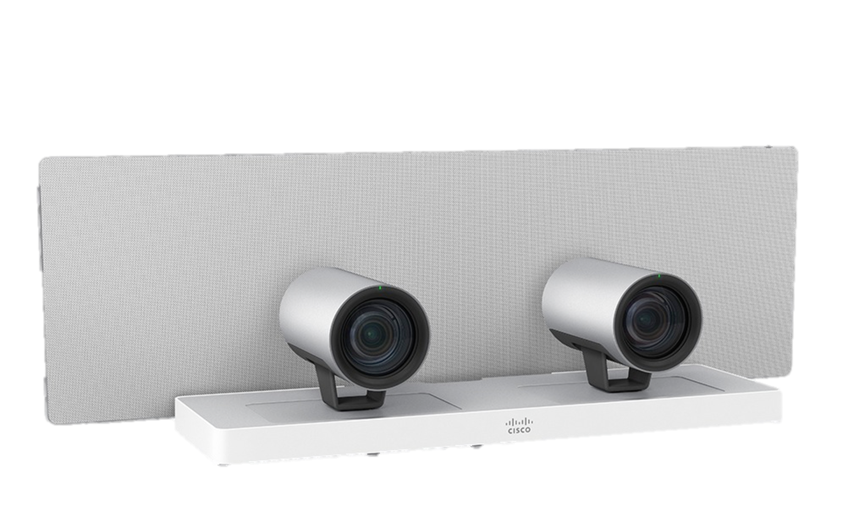
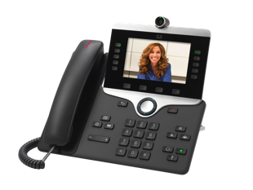
ビデオハードウェア端末
会議室
MX Series
IX Series
デスクトップ
SX Series
電話
8845/8865
DX Series

Slide 25









Collaboration Endpoints - MX Series
Quiet Room
Small Room
Medium Room
Large Room
MX200 G2 – 42’’
MX300 G2 – 55’’
MX700 – 55’’
MX800 – 70’’
MX800D – 70’’
パッケージビデオ会議エンドポイント
必要に応じた設置方法
  スタンドオプション
  デュアルカメラ：MX700 / MX800

Slide 26


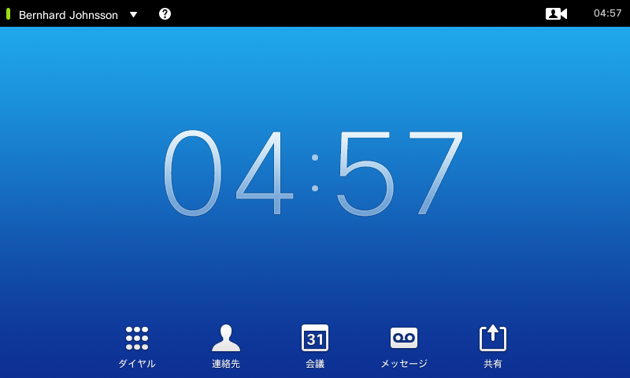
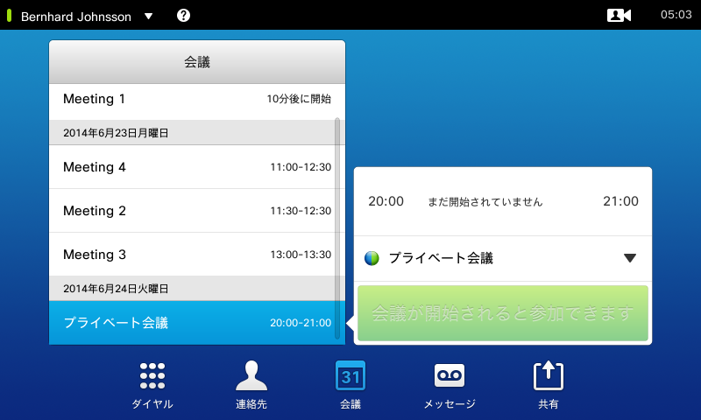
Collaboration Endpoints
- 共通コントローラ Touch 10
- タッチパネルで簡単操作
Power over Ethernet で動作
電話帳・会議スケジュール・コンテンツ共有

Slide 27
ビデオ会議
- デスクトップ (DX)

Slide 28
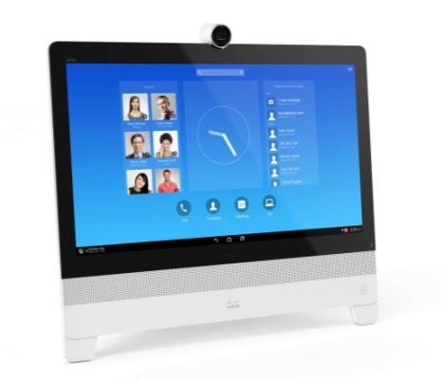
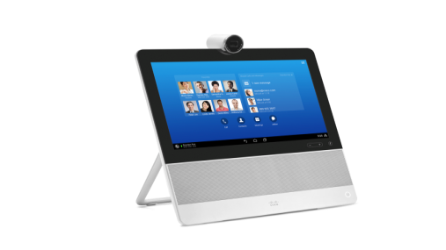
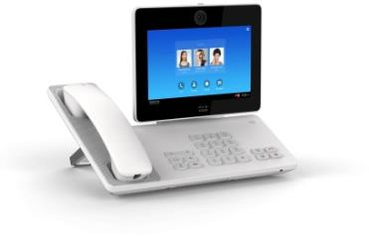

Collaboration Endpoints
- DX Series
DX 650
DX 70
DX 80
Cisco Unified Communications Manager の電話機能をサポート
高品質で相互接続性を考慮した実装
タッチパネルで制御
Apps
Android OS
WebEx, Jabber
状況に応じたカスタマイズ 例：EzDX

Slide 29
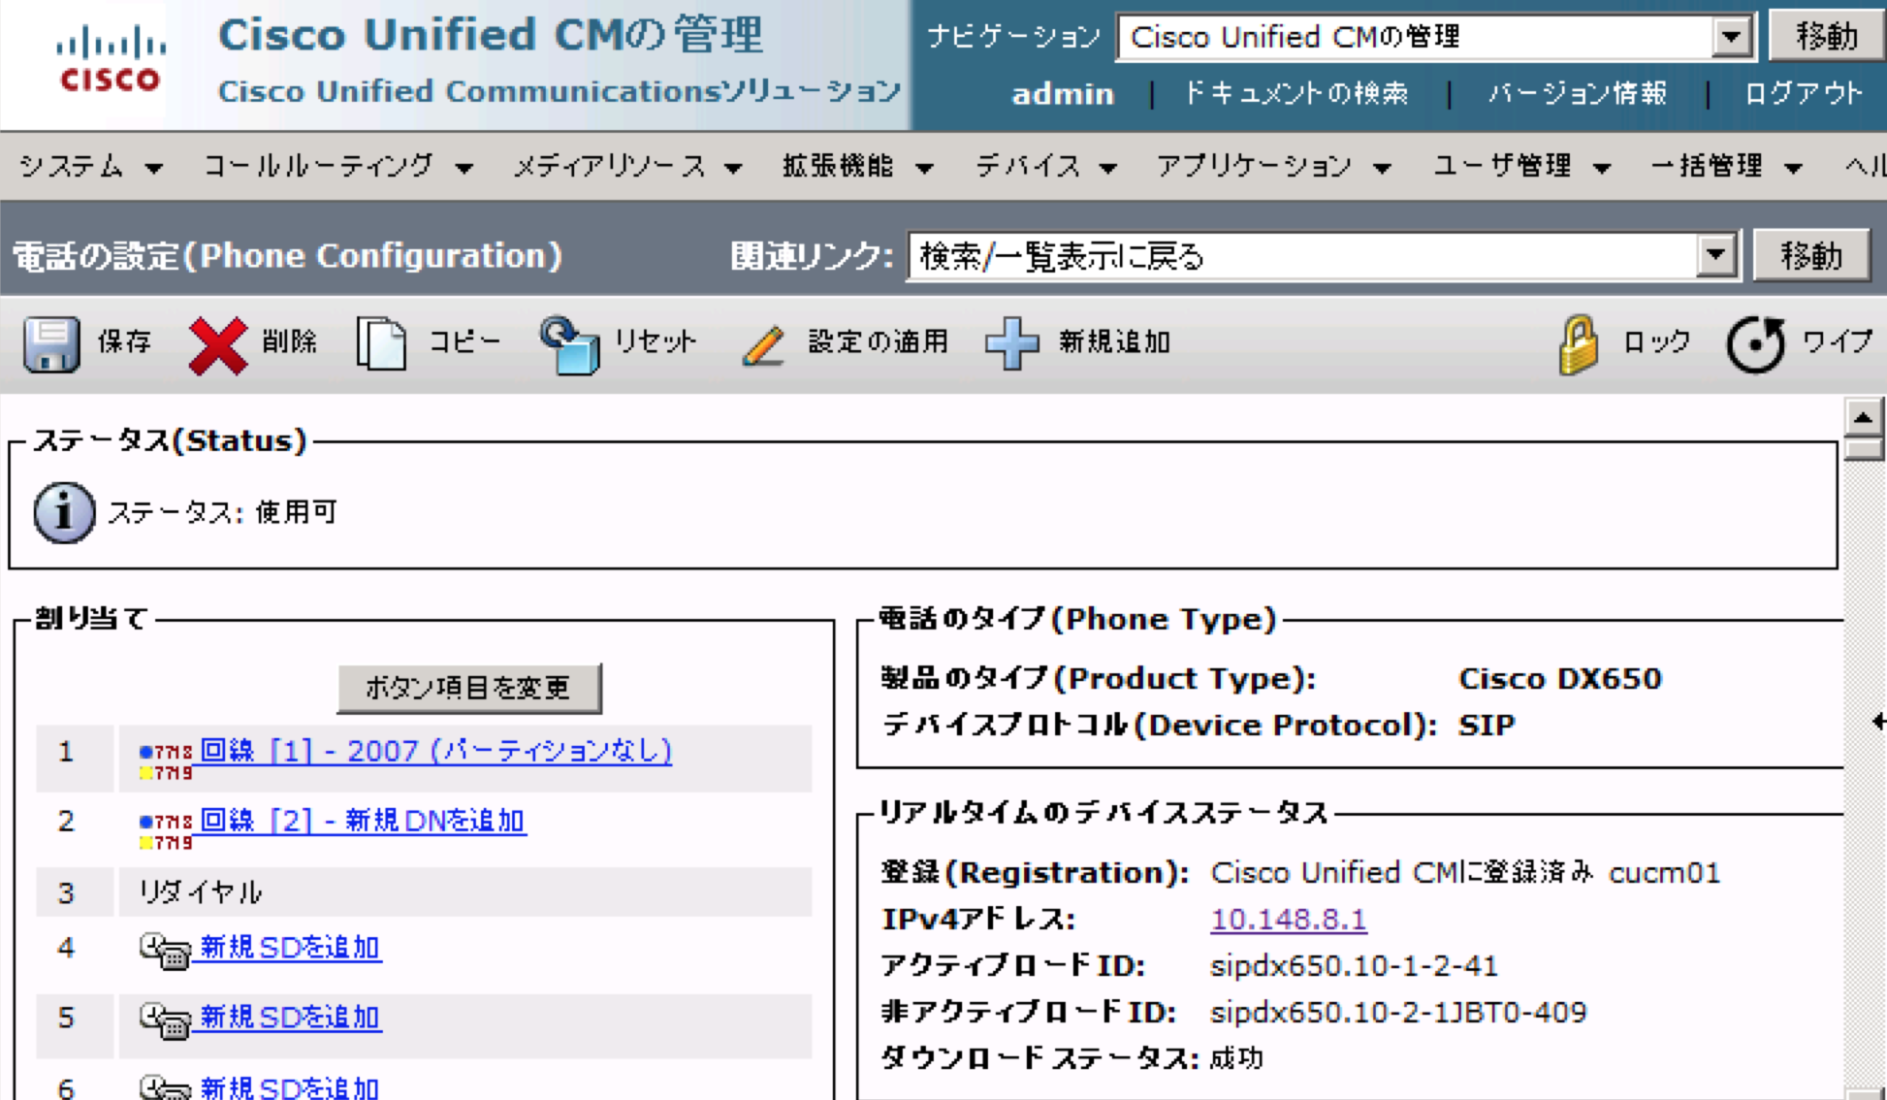
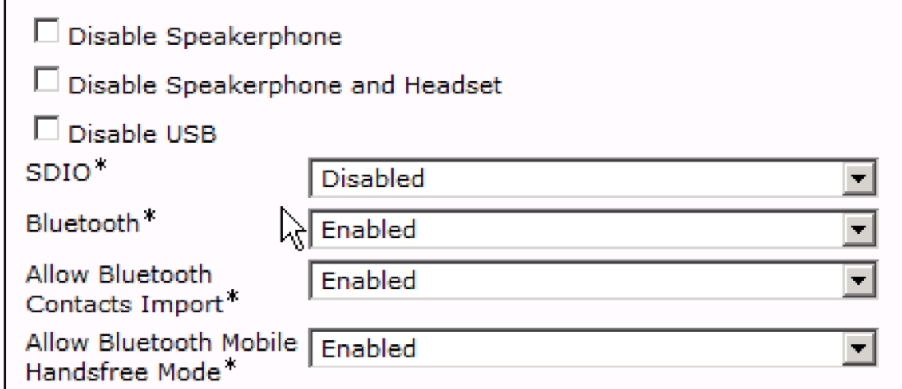
Android Security
- Cisco Unified Communications Manager

Slide 30
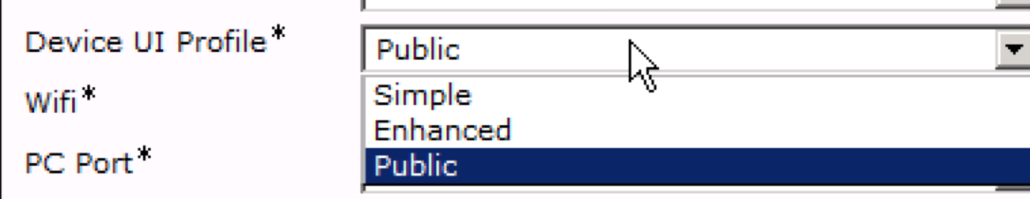
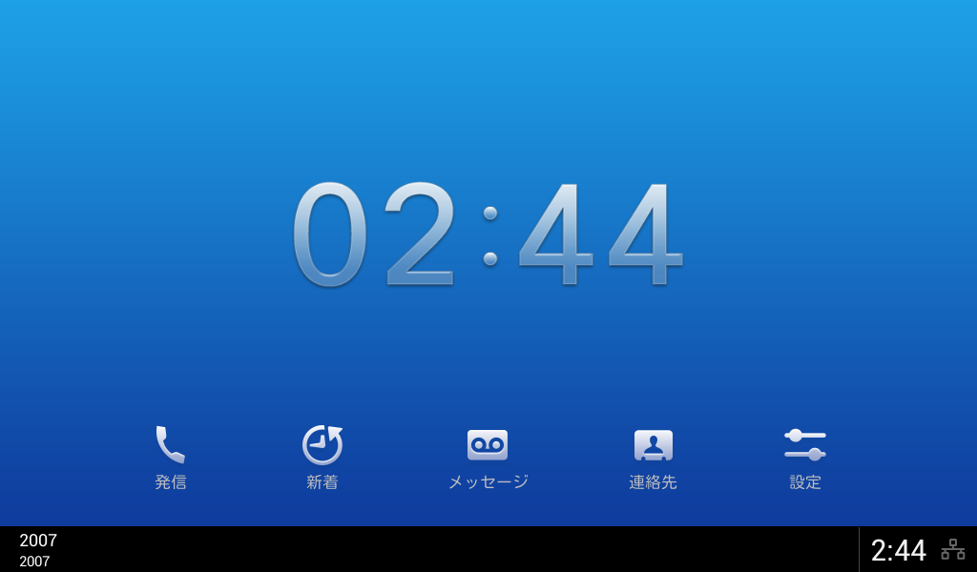
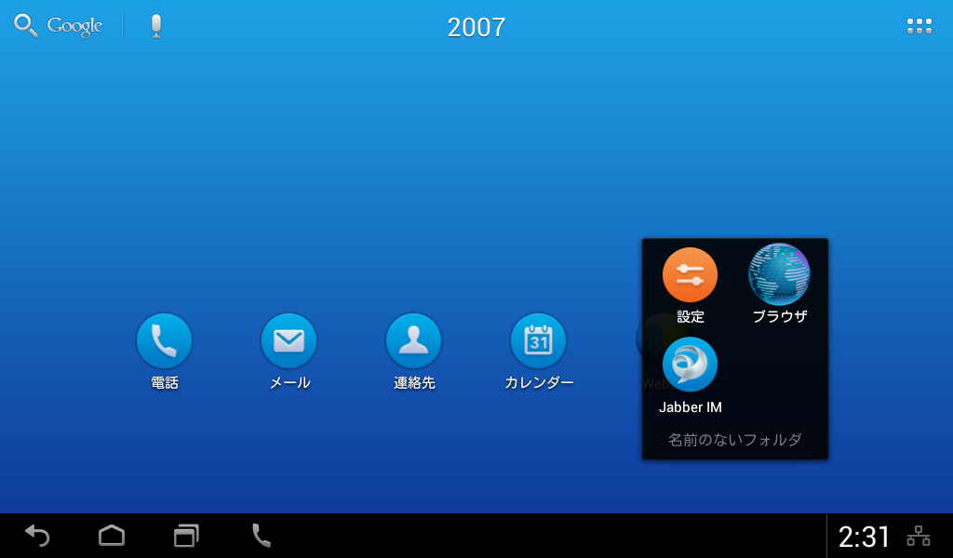
Device UI Profile
Enhanced : Android アプリが実行可能
Simple : ビデオ会議専用 個人設定あり
Public: ビデオ会議専用 個人設定なし

Slide 31
ビデオエンドポイントサマリ
 | 音声 | ビデオ | 資料共有 | Unified CM 冗長化 | モバイル＆リモートアクセス
Jabber Mobile | ◯ | ◯ | タブレット 受信のみ | ◯ | ◯
Jabber Desktop | ◯ | ◯ | ◯ | ◯ | ◯
DX Series | ◯ | ◯ | ◯ (DX650は受信のみ) | ◯ | 10.2.4以降
MX Series | ◯ | ◯ | ◯ | ◯ | ◯
SX Series | ◯ | ◯ | ◯ | ◯ | ◯
IX Series | ◯ | ◯ | ◯ | ◯
Cisco IP Phone 8845/8865 | ◯ | ◯ |  | ◯ | ◯ (Firmware 11.0/x8.7)

Slide 32
呼制御
本社
Prime
Collaboration
Expressway-E
WebEx
アプリケーション
DMZ
Expressway-C
Instant Message & Presence
Unified Communications Manager
Internet
ISDNGW
モバイル/テレワーカー
呼制御
Collab Edge
WAN
TelePresence Server
Conductor
TelePresence Management Suite
支社
ISDN
会議
端末

Slide 33









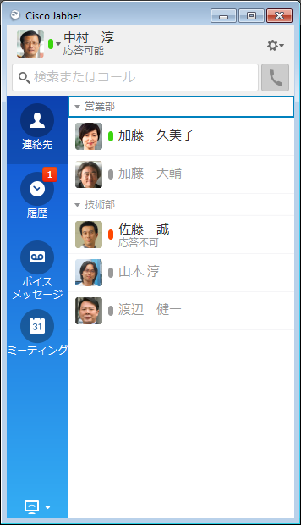




Cisco Unified Communications Manager
Cisco Unified Communications Manager ソフトウェアベースの呼制御サーバ
コミュニケーション マネージャ
Cisco Unified Communications Manager
携帯オペレータ網
IP Phone
IP電話サービス
Cisco ISR
（トランク機能付きルータ）
LANスイッチ
（伝達機能）
Jabber
INS64, 1500, アナログ網
テレプレゼンス
エンドポイント
モバイルクライアント
インターネット

Slide 34
Cisco Unified Communications Manager
Cisco Unified Communications Manager ビデオ会議の中核コンポーネント
会議室
MX Series
IX Series
デスクトップ
SX Series
電話
8845/8865
DX Series
必須
集中管理に推奨
必須

Slide 35
Cisco Unified Communications Manager
- ビデオ端末管理の一例
ネットワーク管理 | 基本機能 | 拡張機能
DHCP Option150 設定サーバ自動認識 MACアドレスベースの自動登録・手動登録・バルク登録 Quality of Service (QoS) 帯域管理 | ファームウェア管理 デバイス設定 冗長化 暗号化（シグナリング・メディア） 番号計画: 内線番号または URI ユーザ管理 | ディレクトリ/ 電話帳 エクステンションモビリティ 保留音（音声・ビデオ） ボイスメール(Unity Connection) ビデオグリーティング (Unity Connection) CTI アプリケーション TMS 会議スケジューリング

Slide 36
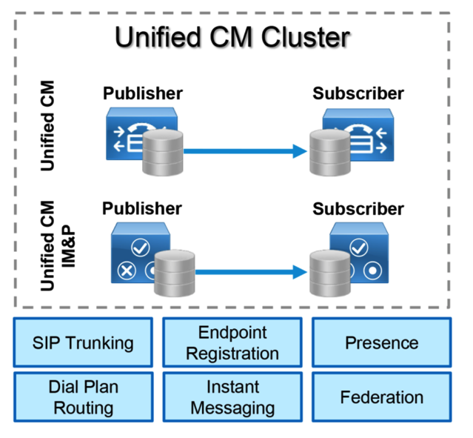
Call Control ベストプラクティス
拠点も含めCisco Unified Communications Managerベースでシングルクラスタで展開。サブスクライバを冗長化のために追加
IM & Presenceも同様にCisco Unified CM クラスタに追加。サブスクライバノードを冗長化のために追加
冗長化が要件になければシングルサーバでも機能を落とすことなく展開可能
ただし、推奨は冗長構成

Slide 37
番号計画
- 番号発信
内線番号
  拠点内内線番号 4XXX
  拠点間内線番号 88134XXX (8: 内線プレフィクス、813: 拠点番号)
URI ダイヤル: bob@company.com （社内・社外）
内線・URI 両方の番号体系を端末に付与

Slide 38




ファームウェア・設定管理例
Unified CM
UDS Directory
Ethernet
Switch
Endpoint
DHCP
DNS
CDP: Discover VLAN
DHCP: Option 150
HTTP: 設定ファイル・ファームウェア
SIP: Register (Unified CM)
HTTP: 電話帳情報の入手 (UDS)

Slide 39
セルフプロビジョニング
- 自動登録
DHCP
Voice VLAN セグメントに対してDHCPリクエスト
IP Address/DNS Server/Domainに加えてDHCP Option 150(IP Address)をリクエスト
Cisco IOS DHCP設定例
ip dhcp pool wired-voice-video
network 192.168.1.0 255.255.255.0
default-router 192.168.1.254
dns-server 192.168.10.1
domain-name cisco.com
option 150 ip 192.168.10.11 192.168.10.12
Cisco Unified Communications Manager 設定ファイルサーバ
Option 150でアドレスを通知
冗長構成が取れるようになっています

Slide 40
セルフプロビジョニング
- アドレス取得後
設定・ファームウェア管理サービスのIPアドレス
SIP ServerのIPアドレス
HTTP
SIP
設定ファイル・ファームウェアをOption 150 で得られたCisco Unified Communications Manager から HTTPS (Port 6970) でダウンロード
設定ファイルからPrimary/Secondary Unified CMを取得し、SIP Registration
端末設定がなければ自動登録 （仮電話番号を入手）
ビデオ端末側での初期設定作業不要
Cisco Unified Communications Manager 単体でバージョン管理、設定管理が可能

Slide 41
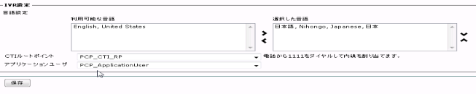
セルフプロビジョニング
- 正規の番号を割り当て
7.設定を生成・割り当て
6. 発信
HTTP
SIP
セルフプロビジョニング用IVR電話番号に発信
DTMFで識別番号を入力
プロファイルに紐づく電話番号に設定が切り換えられる

Slide 42
Cisco Unified Communications Manager
ビデオ端末管理
すべてのシスコ端末はCisco Unified Communications Manager から設定情報を取得
DHCP Option 150 を使うことで端末側設定は基本的には不要

Slide 43
Collab Edge
本社
Prime
Collaboration
Expressway-E
WebEx
アプリケーション
DMZ
Expressway-C
Instant Message & Presence
Unified Communications Manager
Internet
ISDNGW
モバイル/テレワーカー
呼制御
Collab Edge
WAN
TelePresence Server
Conductor
TelePresence Management Suite
支社
ISDN
会議
端末

Slide 44
ビデオ会議
- Cisco Expressway

Slide 45






Cisco Expressway 利用例
モバイルユーザ利用- 追加費用無し
インターネットからエンドポイントをUnified CMに登録
Jabber / SX/MX Endpoint
ビデオ・音声 メディアセッション
Expressway
C
Expressway
E
Unified CM
インターネット
Internet
Business to Business – 同時セッション数
会社間のビデオを接続
DNSを使ってルーティング
B2B メディアセッション
Expressway C
Microsoft
Lync
Microsoft Lync相互接続– 同時セッション数
Lync 2010/Lync 2013 とシスコのビデオエンドポイントを接続

Slide 46
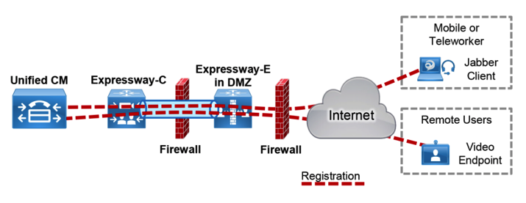
Cisco Expressway
Mobile & Remote Access
Expressway-EはDMZに展開
SIP Line側（内線）
Unified CMから見たときの端末IP Address=Expressway-C

Slide 47

Cisco Expressway
- Mobile & Remote Access
社外にいるとき
暗号化あり(SIP-TLS/SRTP)
NAT越え
Firewall越え
Jabber @ カフェ
Mobile & Remote Access 機能
Inside firewall (Intranet)
DMZ
ファイアウォールの外
Expressway
IM/音声/ビデオ/Visual VM
Collaboration Services
Internet
Jabber @ Home
UCM
Expressway
C
Expressway
E
SIP | TLS | セッションの確立– 登録, Inviteなど.
メディア | SRTP | 音声, ビデオ, 資料共有(BFCP),
HTTPS | TLS | ログオン, プロビジョニング/設定, 宛先のサーチ,
XMPP | TLS | インスタントメッセージ、 プレゼンス
Jabber @ work
音声/ビデオ
社内にいるとき暗号化なし
NATなし
Firewallなし
ビデオ端末@
インターネット

Slide 48
Cisco Expressway
- Mobile & Remote Access 起動シーケンス
DNS
Expressway-C
Endpoint
DHCP
Expressway-E
Unified CM
UDS Directory
Traversal
Zone
DHCP: DNS サーバ情報取得
ユーザ名
Expressway –E のアドレス情報を取得 (DNS SRV)
ユーザ名・パスワード入力
HTTP:設定・ファームウェア
SIP:Unified CM 登録
HTTP: ディレクトリ情報
user01@cisco.comと入力したとき
_collab-edge._tls.cisco.com SRV レコードでアドレス入手
＝ DNS 引き必要

Slide 49
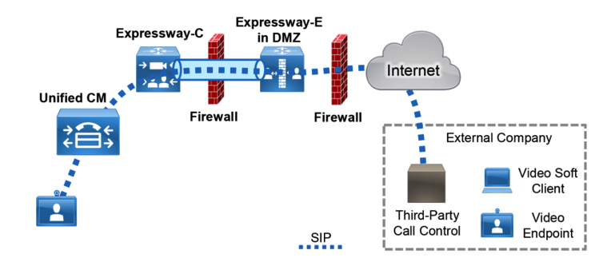
Cisco Expressway Business to Business
Expressway-EはDMZに展開
SIP Trunk側（外線）
MRAと同時展開の場合Port番号変更必要
URI Dialing 推奨

Slide 50

Cisco Expressway
- Microsoft Lync 相互接続
  Cisco IP Phone/Video 環境と Microsoft Lync 環境を両立
    既存Lync ユーザ とビデオ接続
    Cisco Jabber へのマイグレーション
  H.264 MS SVC-to-H.264 AVC Gateway - 720p HD ビデオ相互接続
Expressway Solution
AVC-MS SVC Gateway
H.264 AVC Endpoint
SIP B2BUA
Lync 2013 Client w/MS SVC
H.264 AVC
Lync 2013 Server
H.264 SVC
H.264 AVC : ビデオ会議標準
H.264 MS SVC : Microsoft Lync

Slide 51
Cisco Expressway
社外と接続する役目
シスコ以外のビデオ会議製品と接続する役目
メディアを変換＝相互接続性を高める

Slide 52
多地点会議
本社
Prime
Collaboration
Expressway-E
WebEx
CMR Cloud
アプリケーション
DMZ
Expressway-C
Instant Message & Presence
Unified Communications Manager
Internet
ISDNGW
モバイル/テレワーカー
呼制御
Collab Edge
WAN
TelePresence Server
Conductor
TelePresence Management Suite
支社
ISDN
会議
オンプレミス
端末

Slide 53
クラウド、オンプレミスの参考選択基準
購入方法
  設備投資CapEx
  運用コスト
  OpEx Subscription
システム管理方法
  社内に構築
  (セキュリティーポリシー、詳細な帯域管理などを実施したい。）
  アウトソース
  (管理を最小限にしたい）
オンプレミス*
CMR クラウド
１会議あたりのビデオ端末接続数
  25台まで
  25台以上～
* Webexと連携するCMR ハイブリッドを含む

Slide 54
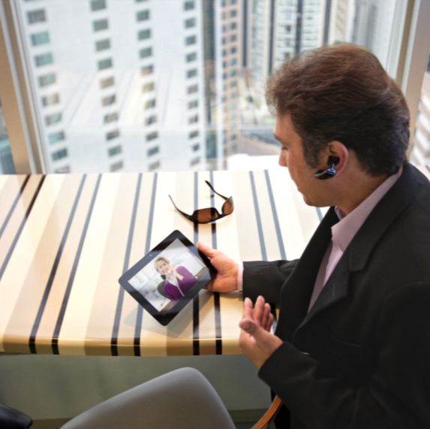
Collaboration Meeting Rooms (CMR) Cloud
クラウド提供のWeb会議とビデオ会議
１つのミーティング
クラウド上のビデオブリッジとCisco® WebEx を統合
どこからでも参加
標準ベースのビデオ端末(SIP H.323), Lyncに対応
スケーラビリティ （1つのミーティング）
25 ：ビデオ端末
500 ビデオを有効にしたWebExユーザ
500 音声のみのWebEx ユーザ

Slide 55
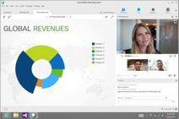

Cisco Expressway – CMR Cloud
Business to Business- セッションバイパス
Expressway
C
CMR Cloudとビデオ接続（多地点）
DNSを使ってルーティング
セッションライセンス無償(x8.6-)
E
Unified CM
インターネット
Internet
WebEx
WebEx
Desktop
WebEx Mobile

Slide 56
オンプレミス会議コンポーネント
Cisco TelePresence Conductor
  Cisco Unified CM からの要求に対して会議リソースを管理・割当
  ライセンス管理 (New!)
Cisco TelePresence Server
  音声・ビデオ会議リソース
  専用ハードウェアと仮想マシンで提供
  Conductor 管理またはローカル管理
Cisco TMS
  スケジュール会議を管理
  CMR Premiseをプロビジョニング

Slide 57


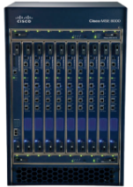

TPS(TelePresence Server )プラットフォーム
最大同時接続数に合わせて選択
TelePresence Server on VMWare (specs based)
TelePresence Server on VMWare
アプライアンス
ブレード
8-core
410v
820
310
1 to 60 ports at 720p
(on MSE Chassis 19 U)
1 to10 ports at 720p
BE6000M
,
1 to 54 ports at 720p
8710
1 to 12 ports at 720p
8-core
320
1 to 24 port at 720p
410v Blade Server
1 to 10 ports at 720p
BE6000H
1 to 24 ports at 720p
BE6Hの半分の
リソースを利用
UCS51xx シャーシに搭載し合計432HDを一台で対応
MCU5310 / 5320からソフトウェア変更によりマイグレーションが可能
MSE8000シャーシ利用により9枚のブレード搭載が可能
540HD(820) or 216HD(216)

Slide 58









オンプレミスでのSMP・PMPライセンス (New)
ビデオインフラ
リモート接続
ブリッジプール
TPS
Expressway -c
Expressway -E
CMR Cloud
FW Traversal
ConductorにルームライセンスであるSMP・PMPを投入するだけ！！
ConductorにルームライセンスであるSMP・PMPを投入するだけ！！
ブリッジプール
外部接続端末
TPS
Jabber
HW端末
AD
TMS/PE
C-UCM
Conductor
BE7000M
クラスター
クラスター
TMS-SQL
C-UCM
Conductor
:Rendezvous・アドホック
BE7000M
端末
:予約

Slide 59
利用形態ごとの必要コンポーネント
運用形態 | 説明 | Cisco-UCM | TMS/PE | AD | ライセンス
ランデブー | 事前に作成した共有会議室 | 必要 | 無 | 無 | SMP
アドホック | １：１会議から更に接続先を追加し複数拠点を多地点接続サーバーにエスカレーションして行う会議室 | 必要 | 無 | 必要 | PMP
 |  |  |  | 無 | SMP
パーソナル | ユーザーに紐付いたパーソナルな会議室 | 必要 | 必要 | 無 | SMP or PMP選択可
スケジュール | スケジューラ予約 | 必要(UCM) | 必要 | 必要 | PMP
※全ての構成においてConductorとTPSは必要となります。

Slide 60







Conductorと連携するそれぞれのコンポーネント
端末
呼制御
Cisco TelePresence Conductor
TelePresence Server
リソースプール
Unified-CM
SIP
SIP
XML RPC
SIP
XML RPC
TS 310 /320
MM820
MSE 8710
Virtual TSs
MM410V

Slide 61
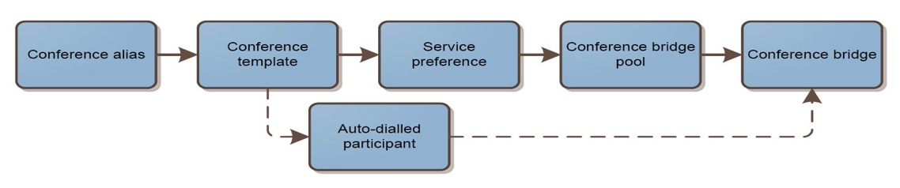
Conductor
内部構成とメリット
<Conductor導入メリット>
- TPS障害時に柔軟にリソース再分配
が可能。
- 共通エイリアスで任意のTPSを活用
できる。
Conductor 仮想 IP アドレス: ブリッジへの橋渡しをする 為のアドレスを設定する。
Location: UCMのAd hoc、UCMのランデブーを定義。
Conference Alias: コールID: ランデブーと予約。
Conference Template: 会議のレイアウト、予約の可否 カスケードの有無などの細かな設定を行う。
Service Preference: 使用するプールの優先順位を決定する。
#プール1
TPS
TPS
TPS
TPS
優先度付け
#プール2
TPS
TPS

Slide 62
会議の種類
アドホック会議
  事前に予約なしで利用する会議
    例：2者通話から3者目を呼び出す会議
ランデブー会議
  事前に決められた電話番号・URIに発信して開催する会議
パーソナル会議
  個人にひもづけられた電話番号・URIに発信して参加する会議
スケジュール会議
  事前に開催時間が決められリソースが予約されている会議

Slide 63
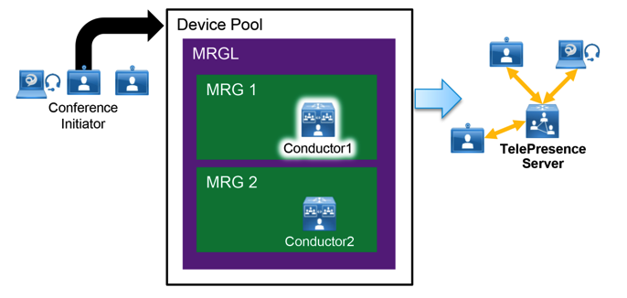
アドホック会議
Conductor がインスタント会議リソースとしてUnified CMに登録
Conductorはインスタント会議用の仮想IPアドレスを持ち登録に利用
Unified CM は会議リソースをメディアリソースグループ(MRG)として管理
プライオリティ付けにはメディアリソースグループリスト(MRGL)を利用
会議開催者に割り当てられているMRGLで会議リソース決定

Slide 64

UCM登録端末でのアドホック会議
  Unified CM がADと連携します。
  ユーザーが端末からアドホック会議を開始します。
  Unified CM (10.5(2) 以降) がADから引き出したユーザーのGUIDをConductorに送りアドホック会議作成を依頼します。
  ConductorはユーザーのGUIDを確認してPMPを使用いたします。
  ConductorはGUIDが確認できない場合 SMPを使用いたします。
GUID
はあるか?
TelePresence
Conductor
TPS
Unified CM
XML RPC
SIP
XML RPC
SIP
Multiparty Licensing
Active Directory
端末

Slide 65
ランデブー会議
Conductorにパーマネント会議用の仮想IPアドレスを割り当て
Unified CMからConductorにSIP Trunk
事前に決めた電話番号・URIにUnified CMからルートパターンで設定
番号の決め方はブロックで割り当てる・CMR Premiseの機能を使うかの2種類

Slide 66
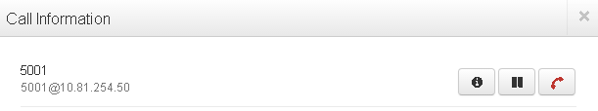


ランデブー
  端末がConductorで作成されているコールID(Alias with Template)へ発信します。
  Conductorは着信コールIDがConductor内にあるテンプレートと判断します。
  ConductorはTPSのリソースを確認し会議を作成します。
端末
TPS
5001へ発信
TelePresence
Conductor
Unified CM
XML RPC
SIP
SIP
Multiparty Licensing

Slide 67
パーソナル会議
Conductorにパーマネント会議用の仮想IPアドレスを割り当て
Unified CMからConductorにSIP Trunk
事前に決めた電話番号・URIにUnified CMからルートパターンで設定
TMSでユーザに個人用会議室付与

Slide 68
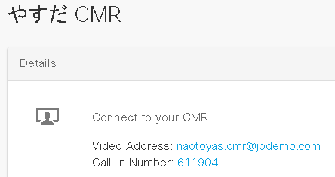
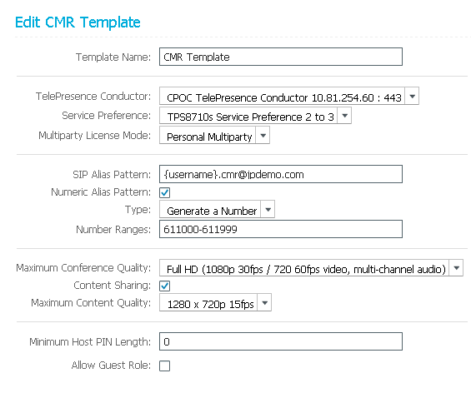

Personal CMR (with AD)
<TelePresence User Portal>
  端末がPersonal CMRのコールID(TMSPE作成)でConductorへ発信します。
  Conductorは着信IDがPersonal CMRであると判断し、CMR Templateの内容に基づいたライセンスを使用します。
端末
611904へ発信
TelePresence
Conductor
<Collaboration Meeting Room Template>
TPS
Unified CM
SIP
XML RPC
SIP
Multiparty Licensing
XML RPC
TMS/PE
Active Directory

Slide 69
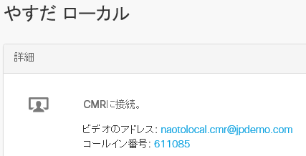
Personal CMR (Without AD)
<TelePresence User Portal>
  端末がPersonal CMRの会議ID(TMSPEにて作成)でConductorへ発信します。
  Conductorは着信したIDがPersonal CMRのものであると判断し、CMR Templateの内容に基づいたライセンスを使用します。
端末
611085へ発信
TelePresence
Conductor
<Collaboration Meeting Room Template>
TPS
Unified CM
SIP
XML RPC
SIP
Multiparty Licensing
XML RPC
TMS/PE

Slide 70
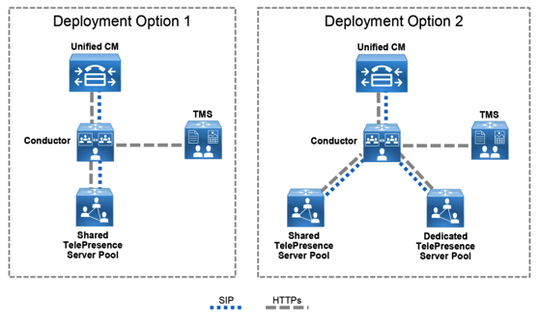
スケジュール会議
共有リソース
どの会議タイプでも同じTelePresence Serverリソースを割り当てシンプルな展開
利用率が高くなった場合はTelePresence Server を追加
リソースの最適化に優位性
専用リソース
TMSが直接管理する構成に近似
スケジュール会議に専用リソースを割り当て

Slide 71
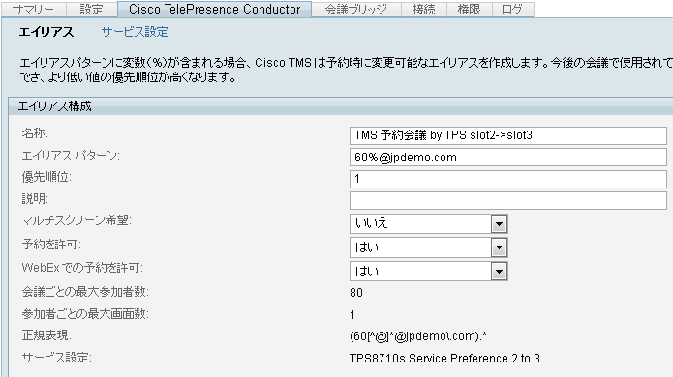
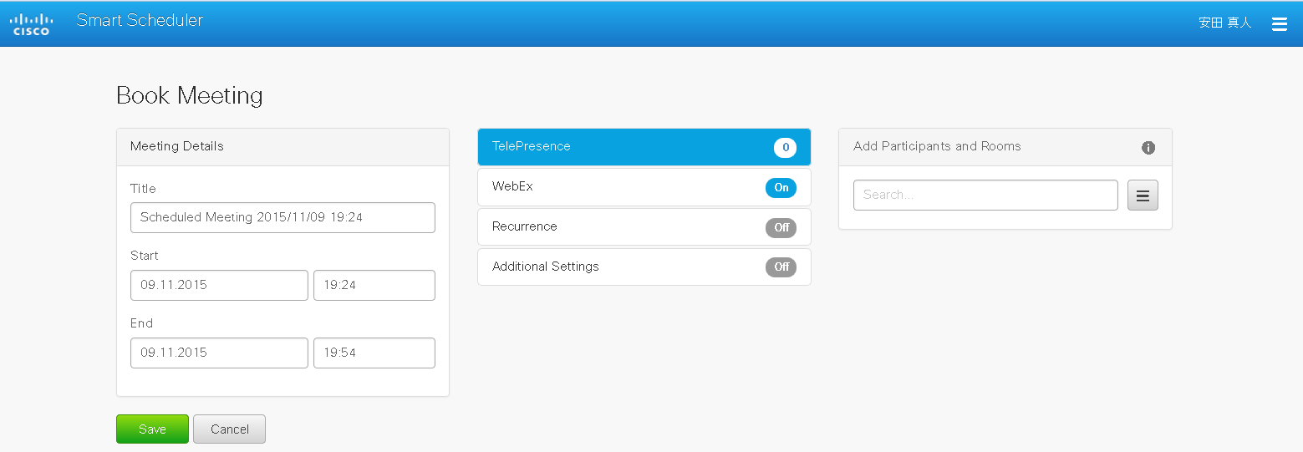


予約(Smart scheduler)
  Smart Scheduler(TMSPE)から会議の予約を行います。
  Conductorは予約用のエイリアスである事を確認しTPSで会議を作成いたします。
  ConductorはTPSのリソースを確認して会議を作成します。
  TPSと端末が接続され会議が開催されます。
端末
TelePresence
Conductor
TPS
Unified CM
SIP trunk
XML RPC
SIP
Multiparty Licensing
XML RPC
TMSでのConductor設定
TMS/PE
Active Directory
<TelePresence User Portal(TMSPE)>
TMS側でのエイリアスはConductor側で設定したものと共通になる必要があります。
ユーザー

Slide 72
Prime Collaboration Provisioning
本社
Prime
Collaboration
Expressway-E
WebEx
アプリケーション
DMZ
Expressway-C
Instant Message & Presence
Unified Communications Manager
Internet
ISDNGW
モバイル/テレワーカー
呼制御
Collab Edge
WAN
TelePresence Server
Conductor
TelePresence Management Suite
支社
ISDN
会議
端末

Slide 73
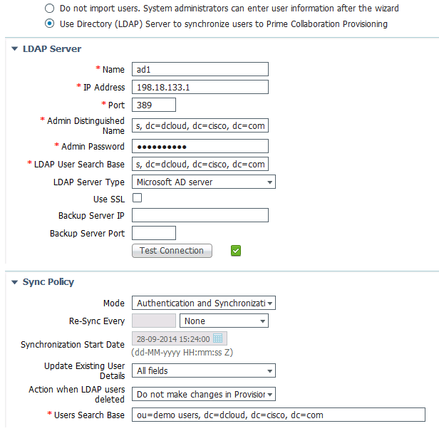
Cisco Prime Collaboration Provisioning
各種サーバを１つのインターフェイスで操作
各種サーバの初期設定ウィザード
日々のオペレーション(MACD)に最適化
Unified CMのお客様はStandardライセンスが無償提供

Slide 74
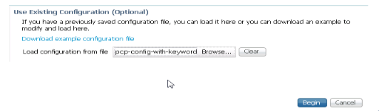

Cisco Prime Collaboration Provisioning
- 開始ウィザード
ウィザードで各サーバのIPアドレス、クレデンシャル、LDAP情報を入力
ZIPファイルに保存することで他の環境への使いまわしが可能
  電話番号体系などテンプレート化
  検証環境情報から本番環境への移行を簡単に
Cisco Unified CM / IM & Presence/ Unity Connection
初期設定時間を短縮

Slide 75
まとめ
シンプルなシングルコラボレーションデザイン
コラボレーションしやすい番号体系
スケーラビリティのためのモジュラーアプローチ
新しいサービスが追加されたときに矛盾しない設計指針

Slide 76
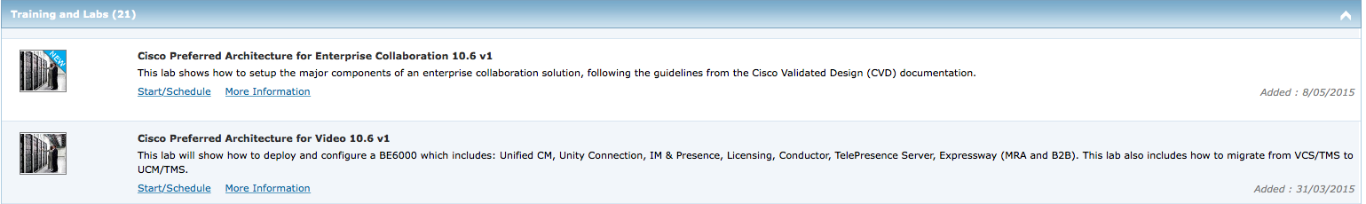
dCloud: デモクラウド Training and Labsカテゴリ
Cisco Preferred Architecture for Midmarket Voice 10.5 v1
  翻訳済み
Cisco Preferred Architecture for Video 10.6 v1
  翻訳済み
Cisco Preferred Architecture for Enterprise Collaboration 10.6 v1
  翻訳中

Slide 77
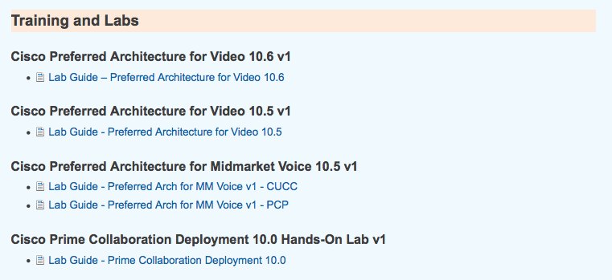
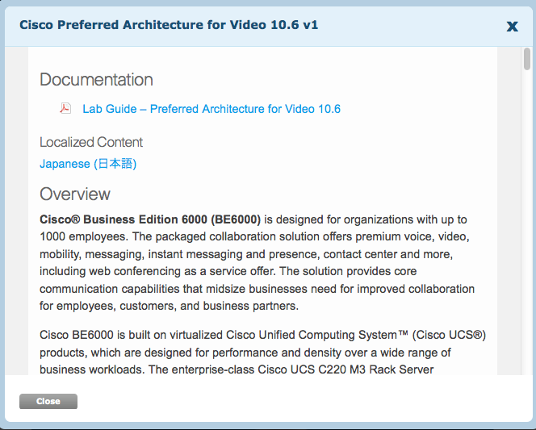
Cisco Preferred Architecture for Video 10.6 v1

Slide 78
Cisco Preferred Architecture for Video 10.6 v1
Cisco PrimeCollaboration Provisioningツールでサービスを初期化
Cisco TelePresence ServerとCisco TelePresence Conductor設定
Collaboration Meeting Rooms（CMR） Premises
Cisco TMSとTelePresence Conductorでの会議スケジュール
Cisco Expressway Mobile and Remote Access（MRA）
Cisco Expressway B2Bコラボレーション

Slide 79
既存H.323 Endpoint は？
設計をシンプルにすることを重点に置いた一例です
Cisco 製品？
GK
あり?
VCS-C 設置
(SIP-H.323 Interwork)
No！
No！
Yes！
Yes！
難！
設置後
SIPへ変更しUnified CM登録
Cisco
VCS?
Unified CMとVCS
SIP Trunk 接続
Yes
No！
設置後
GKをVCS-C 置き換え
(SIP-H.323 Interwork)
Expressway-CとGK
H.323 Neighbor 接続
難！

Slide 81
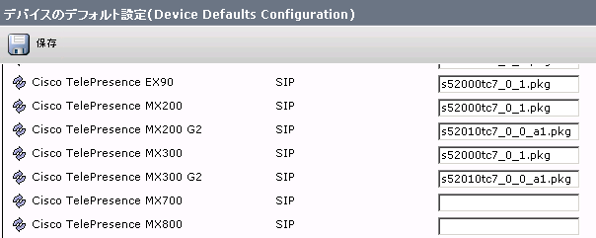

(参考)ファームウェアバージョン管理
全体設定
デバイス ＞ デバイスの設定 ＞ デバイスのデフォルト
電話機個別設定
デバイス＞電話＞電話ロード名
空白の場合、デバイスのデフォルトの設定値を利用

Slide 82
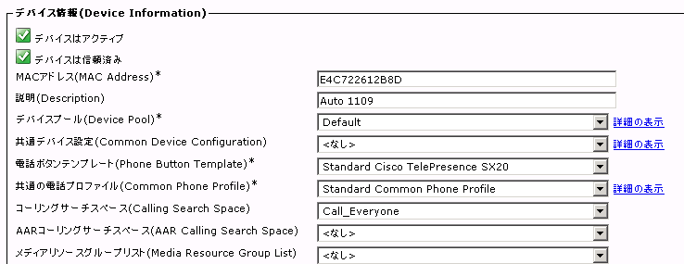
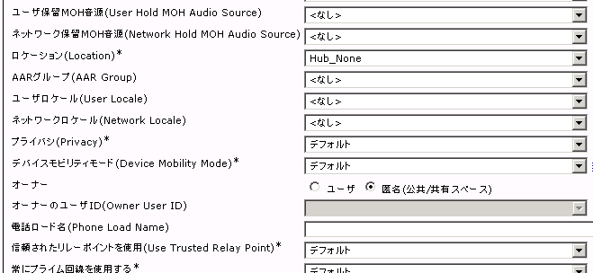
（参考）主なデバイス設定
TelePresence Conductorのためのメディアリソースグループリスト
ユーザロケール：端末の言語設定
オーナー設定：ライセンス

Slide 83
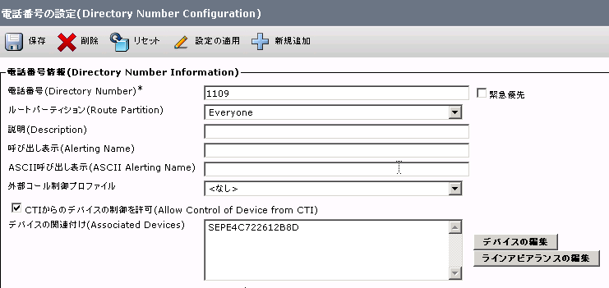
（参考）内線番号設定
内線番号
英数字URI (Directory URI)
電子メールのアドレスの形式
数字による電話番号：必須
ディレクトリURI : オプション

Slide 84
Cisco Preferred Architecture on dCloud
Cisco Preferred Architecture for Midmarket Voice 10.5 v1
  翻訳済み
Cisco Preferred Architecture for Video 10.6 v1
  翻訳済み
Cisco Preferred Architecture for Enterprise Collaboration 10.6 v1
  翻訳中

Slide 85
Cisco Preferred Architecture for Midmarket Voice 10.5 v1
  Scenario 1: Installing a Unified Communications Application on an ESXi Host
  Scenario 2: Preparing Unified Communications Applications for Use after Installation
  Appendix A: Phone Firmware Upgrade Procedure in Cisco Unified Communications Manager
  Appendix B: Language Pack Installation Procedure (Localization) for Cisco Unified Communications Manager

Slide 86
Cisco Preferred Architecture for Video 10.6 v1
  Scenario 1: Verify Working Video Deployment
  Scenario 2: Preparing Unified Communications Applications for Use after Installation
  Scenario 3: VCS to Unified CM Migration
  Scenario 4: Video Conferencing Configuration using Cisco TelePresence Server on Virtual Machine (vTS) and Cisco TelePresence Conductor
  Scenario 5: Deploying Mobile and Remote Access (MRA) Using Cisco Expressway
  Scenario 6: Deploying B2B Collaboration Using Cisco Expressway
  Appendix A: UC CA Certificate Installation
  Appendix B: Adding Client-Server Template to Certificate Services

Slide 87
Cisco Preferred Architecture for Enterprise Collaboration 10.6 v1
  Scenario 1: Call Control
  Scenario 2: Conferencing
  Scenario 3: Collaboration Edge
  Appendix A: UC CA Certificate Installation
  Appendix B: Adding Client-Server Template to Certificate Services
  Appendix C: Unified CM and Unity Connection Licensing with Prime License Manage
  Appendix D: Common Phone Profile Configuration
  Appendix E: Collaboration Edge Pre-Configuration Steps
  Appendix F: Installing a Unified Communications Application on an ESXiHost

